Slide 1

Co je demokracie?

Slide 2
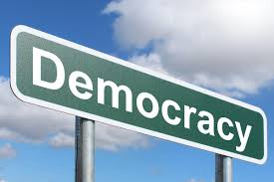
Definice
Cambridžský slovník definuje demokracii jako „víru ve svobodu a rovnost mezi lidmi, nebo systém vlády založený na této víře, ve které je moc řízena buď volenými zástupci, nebo přímo samotnými lidmi“.

Slide 3
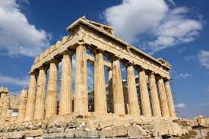
Co vám tento obrázek připomíná?

Slide 4
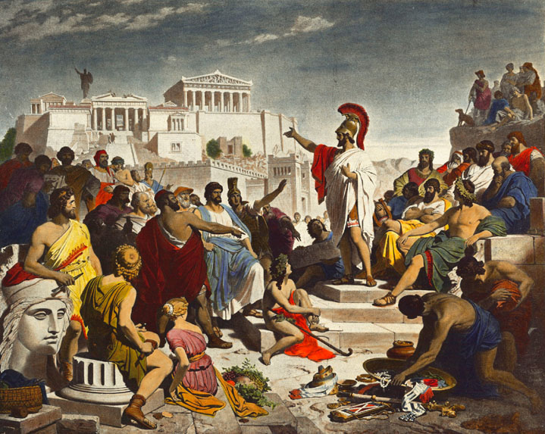
Původ slova demokracie
Demokracie doslova vládne lidem. Termín je odvozen z řeckého dēmokratiā, který byl vytvořen z dēmos (lidé) a kratos (pravidlo) v polovině 5. století před Kristem, aby označil politické systémy, které existovaly v některých řeckých městských státech (polis), zejména Aténách.
Zdroj: Encyklopedie Britannica

Slide 5
Definice
Demokracie je vládní systém, ve kterém jsou zákony, politiky, vedení státu, nebo jiného společenství řízené přímo lidmi, nebo nepřímo volenými zástupci.
Zdroj: Encyklopedie Britannica

Slide 6
Druhy demokracie
Přímá demokracie
Forma vlády, ve které je vůle lidu přímo přenášena do procesu politického rozhodování.
Zastupitelská demokracie
Je forma vlády je založená na principu volby zastupitelů lidu v přímých volbách.

Slide 7

Státní občanství
Definice Cambridge:
Státní občanství:
Možnost býti členem konkrétní země a mít s tím spojená určitá práva.
Státní občanství s sebou nese jak práva, tak povinnosti. V tomto smyslu bylo občanství popisováno jako soubor práv - především politická účast na životě společnosti, právo volit a právo na určitou ochranu od společnosti, jakož i povinnosti.

Slide 8
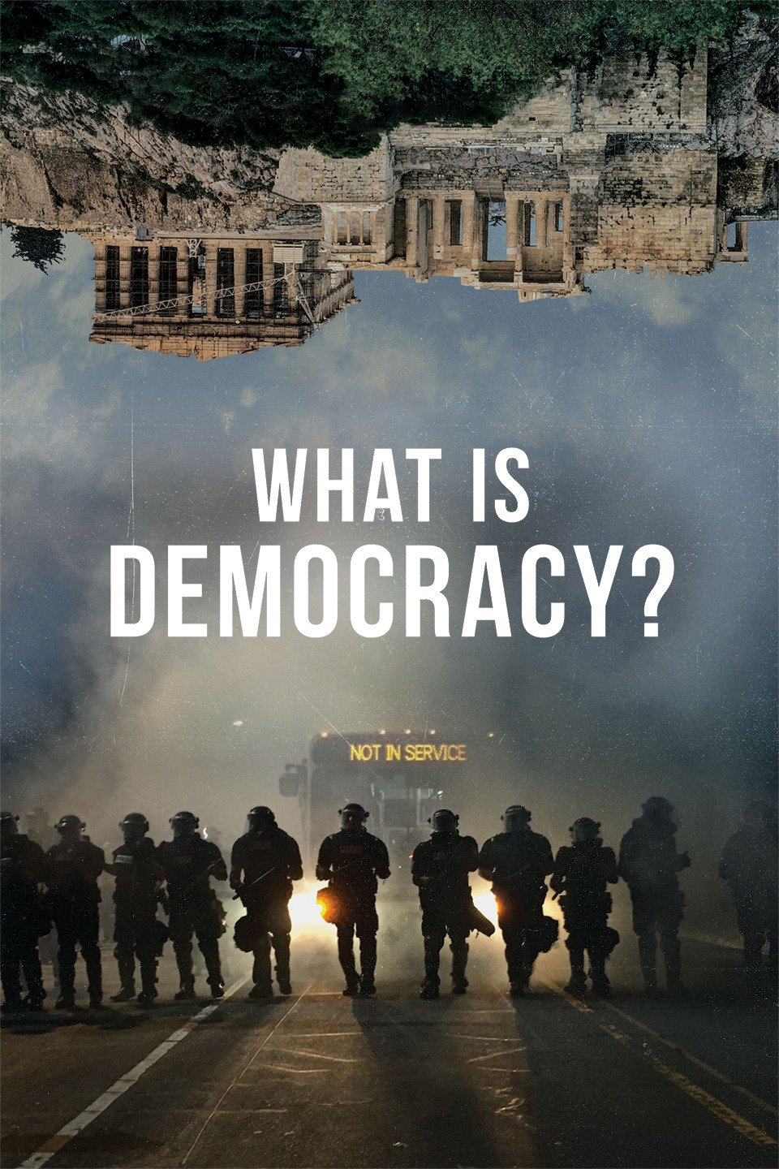
Znáte tento dokument?
https://www.youtube.com/watch?v=OHxRj9JWQMs

Slide 9







The European Commission's support for the production of this publication does not constitute an endorsement of the contents, which reflect the views only of the authors, and the Commission cannot be held responsible for any use which may be made of the information contained therein.
This work is licensed under a Creative Commons Attribution 4.0 International License.

